Slide 1
FastAPI
Aula 04:

Slide 2
API
# main.py
from fastapi import FastAPI
app = FastAPI()
@app.get("/home")
async def root():
return {"mensagem": “Curso de FastAPI"}

Slide 3
Path/endpoint/route:
O caminho (endpoint) refere-se à última parte do URL a partir do primeiro
caractere de barra ( /).
Portanto, em uma URL como
https://foods.com/items/pizza, o endpoint seria /items/pizza.

Slide 4
Decorator:
O @app.get("/")informa ao FastAPI que a função logo abaixo é
responsável por tratar as requisições que vão para o caminho /
usando uma requisição get.
Este é um decorator relacionado a uma operação de caminho
ou um decorator de operação de caminho.

Slide 5
Métodos:
@app.post()
@app.get()
@app.put()
@app.delete()
Você usaria o decorator de operação de caminho apropriado acima de uma função responsável por lidar com essas solicitações.

Slide 6
Async def():
Código assíncrono significa apenas que a linguagem tem uma maneira de dizer ao computador/programa que em algum ponto do código, ele terá que esperar que algo termine em outro lugar.

Slide 7
Esperar? Esperar o quê?
Por exemplo:
Esperar.
Os dados do cliente a serem enviados pela rede.
Os dados enviados pelo seu script sejam recebidos pelo cliente através da rede (internet).
O conteúdo de um arquivo no disco para ser lido pelo sistema e entregue ao seu script.
Uma operação de banco de dados para terminar.
Uma consulta de banco de dados para retornar os resultados.

Slide 8
Método Assíncrono:
Com I/O assíncrona enquanto um processo aguarda a conclusão de uma operação, o programa pode responder a outras solicitações.
Por exemplo numa parte do script um arquivo é aberto para que este seja lido (comando read file). Num outro ponto do script dados são lidos de um formulário (comando post form). Aqui um código assíncrono deve funcionar bem pois as tarefas são independentes.

Slide 9
Esperar?
Por exemplo:
Esperar.
Os dados do cliente a serem enviados pela rede.
Os dados enviados pelo seu programa sejam recebidos pelo cliente através da rede
O conteúdo de um arquivo no disco para ser lido pelo sistema e entregue ao seu programa
Uma operação de banco de dados para terminar
Uma consulta de banco de dados para retornar os resultados

Slide 10
Criando uma simples API:
Nesta API que vamos construir iremos adicionar, listar itens e determinar a quantidade

Slide 11
FastAPI
# main.py
from fastapi import FastAPI
app = FastAPI()
@app.get("/items/{item_id}")
async def read_item(item_id):
return {"item_id": item_id}

Slide 12
API
Executar este exemplo:
Rode o script em python e depois uvicorn main:app --reload e acessar
http://localhost:8000/items/pizza,
verá esta resposta:
JSON
{"item_id":“pizza"}

Slide 13
Path parameters:
O path da API é o principal parâmetro com a qual o usuário final interagirá.
Um exemplo típico é colocar o identificador exclusivo de um objeto. Por exemplo, queremos o item /users/123 numa API.

Slide 14
Parâmetros de caminho (path parameters)
# main.py
from fastapi import FastAPI
app = FastAPI()
@app.get("/items/{item_id}")
async def read_item(item_id:int):
return {"item_id": item_id}
Observação: Declarando o item_id como inteiro.

Slide 15
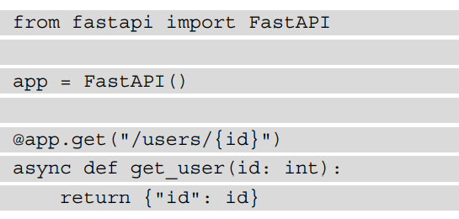

Slide 16
Documentação. API docs: localhost:8000/docs
Ao abrir seu navegador em http://127.0.0.1:8000/docs,
você verá uma documentação automática e interativa da API.

Slide 17
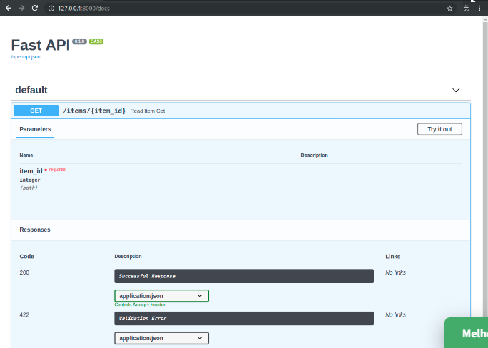

Slide 18
Adicionando outros parâmetros:
from fastapi import
FastAPI app = FastAPI()
@app.get("/users/{type}/{id}/")
async def get_user(type: str, id: int):
return {"type": type, "id": id}

Slide 19
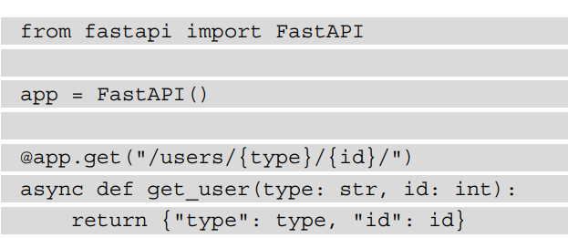

Slide 20
Query parameters (Parâmetros de consulta):
Os parâmetros de consulta são uma maneira comum de adicionar alguns parâmetros dinâmicos a uma URL.
Você encontra uma query no final da URL da seguinte forma: 'http://localhost:8000/users?param1=food&param2=pizza’ ou 'http://localhost:8000/users?peso=76&altura=1.87'
Em uma API REST, eles são comumente usados em pontos de extremidade de leitura para aplicar paginação, um filtro, ordenação ou selecionar campos.

Slide 21
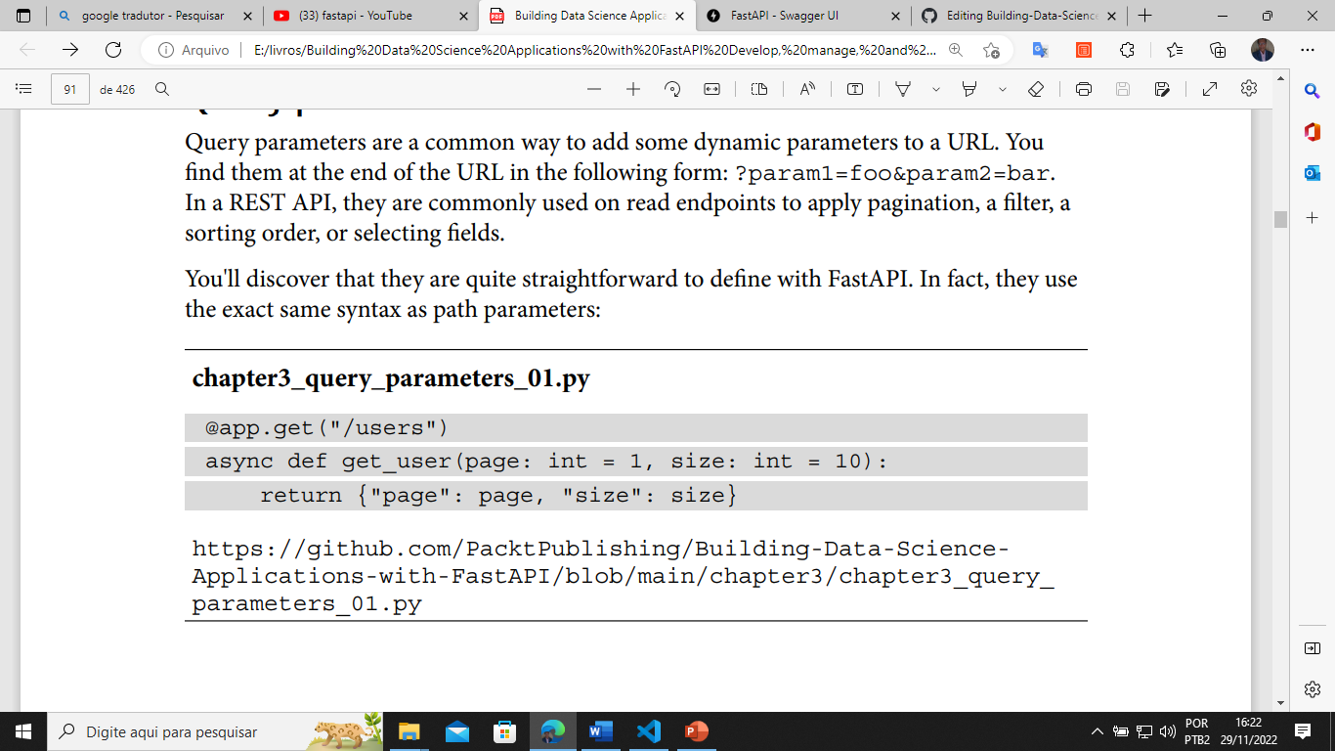

Slide 22
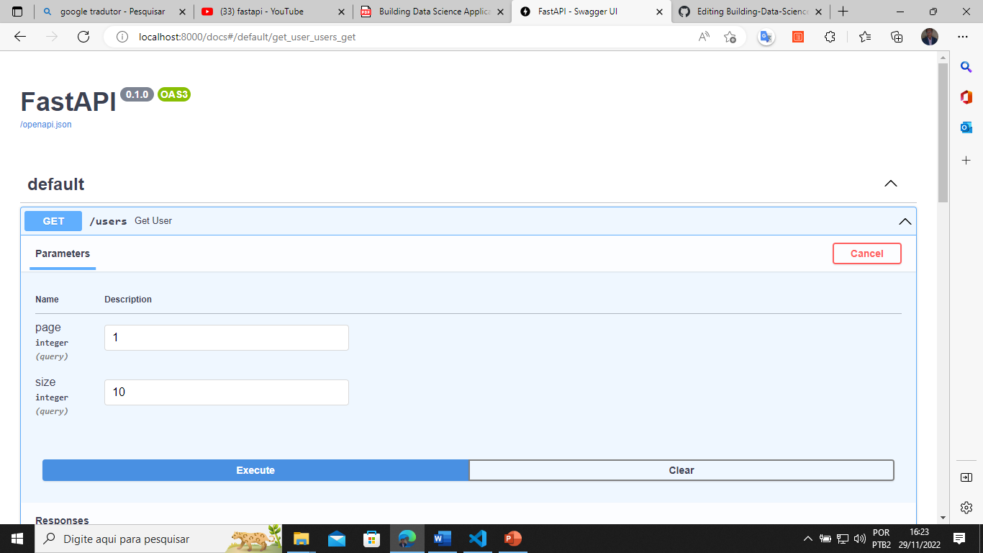

Slide 23
Request body:
O corpo (body) é a parte da solicitação HTTP que contém dados brutos, representando documentos, arquivos ou envios de formulários.
Em uma API REST, ela é codificada em JSON e usada para criar
objetos estruturados em um banco de dados.

Slide 24
Request body:
Para os casos mais simples, a requisição de dados do corpo funciona exatamente como os parâmetros de consulta.
A única diferença é que você sempre tem que usar a função do corpo (Body) ; caso contrário, FastAPI irá procurá-lo dentro dos parâmetros de consulta pelo padrão (ou seja, será uma query parameters).

Slide 25
Request body:
@app.post("/users")
async def create_user(name: str = Body(...), age: int = Body(...)):
return {"name": name, "age": age}

Slide 26
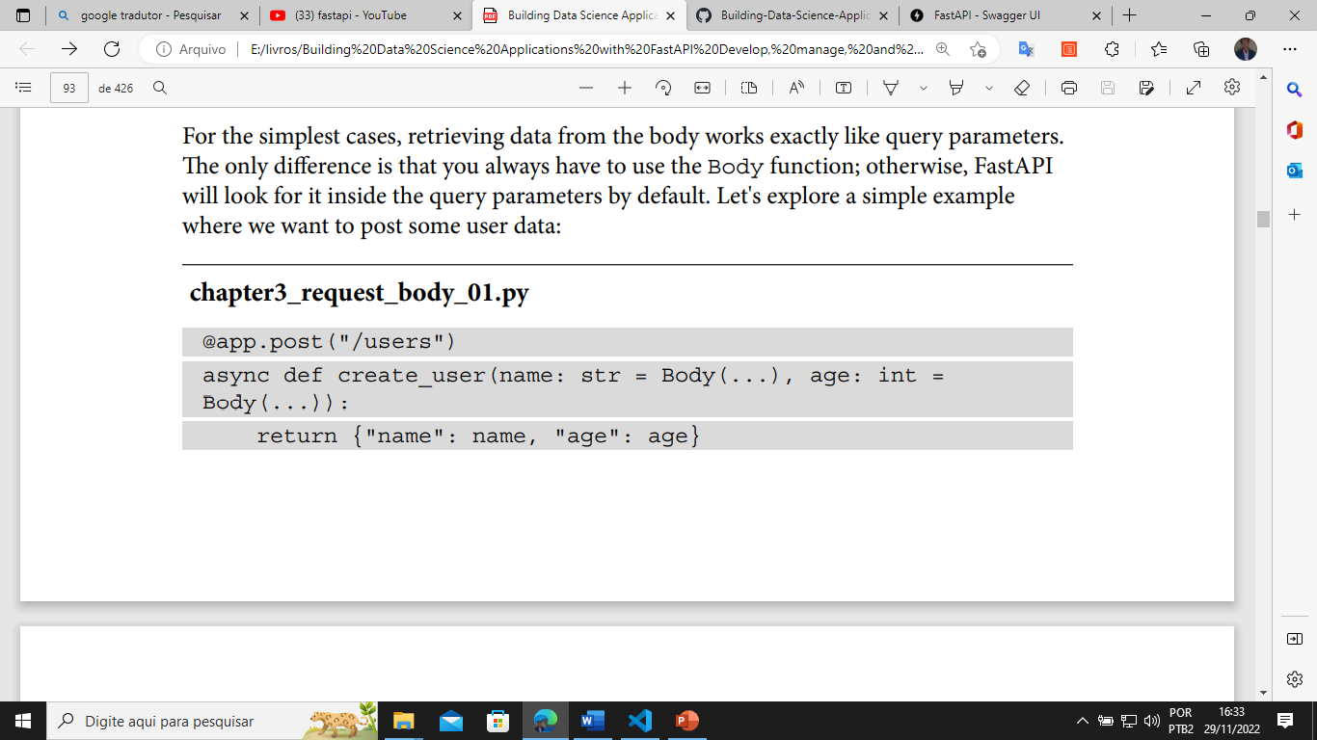

Slide 27
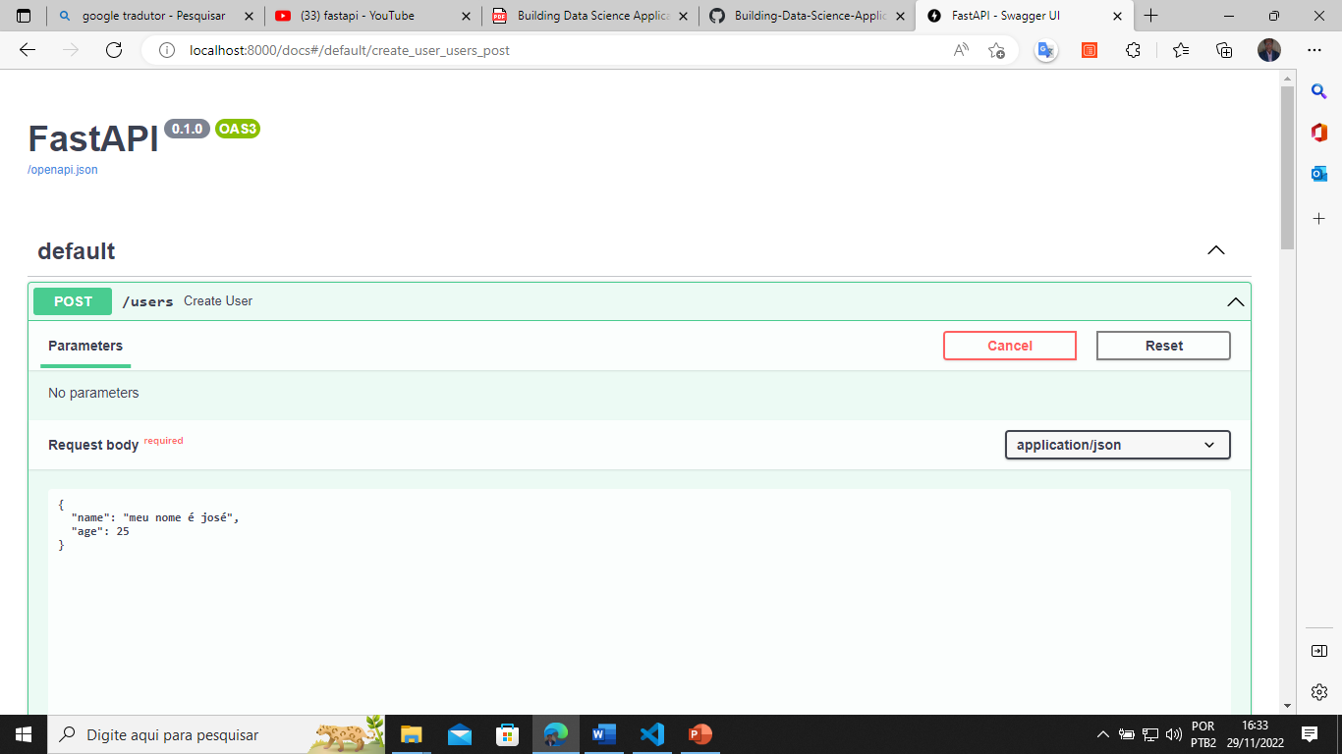

Slide 28
Pydantic:
Pydantic é uma biblioteca Python usada para validação de dados e é baseada em classes e dicas de tipo (type hints).
As anotações de tipos (ou dicas de tipo), foram implementadas no Python a partir de sua versão 3.0 e são usadas para indicar os tipos de dados das variáveis e dos valores de entrada e saída de funções e métodos em um programa escrito em Python.

Slide 29
Type Hints:
Para variáveis:
nome : str = “Paulo" salario : float = 3000.0
Para funções:
def nome_função(arg1 : tipo_dado, arg2 : tipo_dado, ...) -> tipo_retorno:
corpo da função

Slide 30
Tratamento de dados com pydantic:
Pydantic é um método python usado na FastAPI. Neste método as variáveis são declaradas num classe.

Slide 31
Pydantic:
Primeiro, você precisa importar BaseModel em pydantic.
Em seguida, usá-lo para criar subclasses definindo o esquema
ou formas de dados que deseja receber.
Em seguida, você declara seu modelo de dados como uma
classe herdada de BaseModel, usando type hints Python
para todos os atributos:

Slide 32
Exemplo de aplicação com pydantic:
from fastapi import FastAPI
from pydantic import BaseModel
class User(BaseModel):
name: str
age: int
app = FastAPI()
@app.post("/users")
async def create_user(user: User):
return user

Slide 33
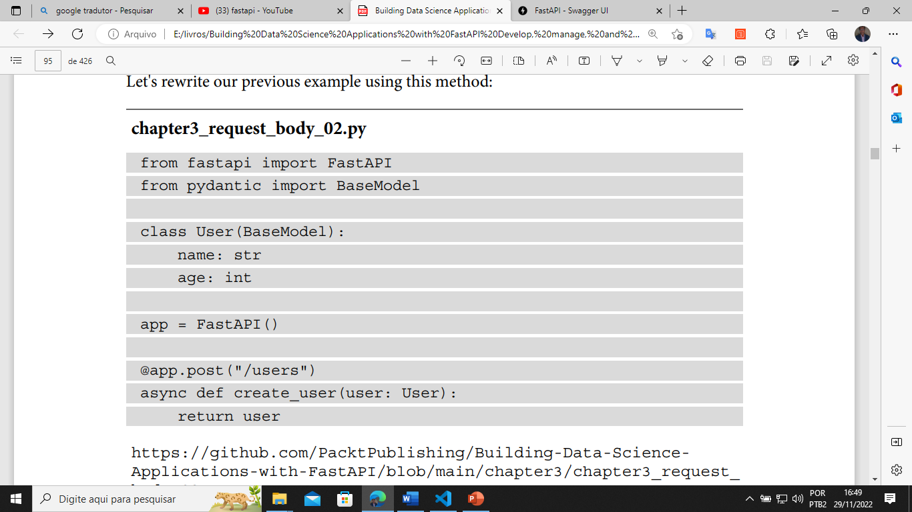

Slide 34
Exemplo de aplicativo do pydantic:
# main.py
from typing import Optional
from fastapi import FastAPI
from pydantic import BaseModel
class Item(BaseModel):
name: str
description: str Optional[str] = None
price: float
tax: Optional[ float] = None
app = FastAPI()
@app.post("/items/")
async def create_item(item: Item):
return item

Slide 35
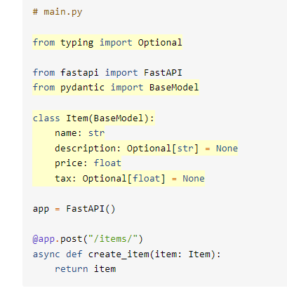

Slide 36
Atributo opcional:
Para tornar um atributo opcional, você pode usar
Optional[str] = None
Se o atributo não for declarado no API docs não haverá problema.

Slide 37
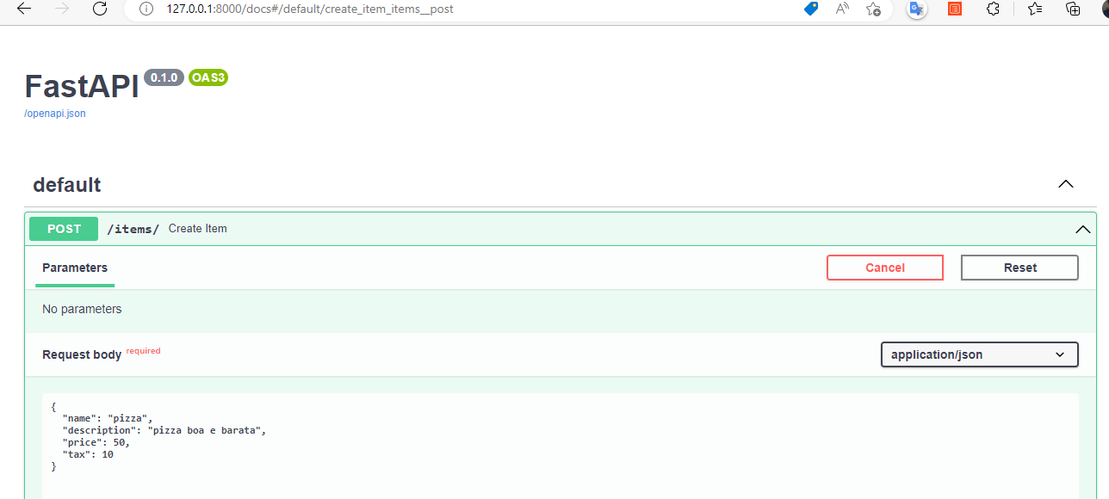
API docs:

Slide 38
Alterações no código:
# main.py
from fastapi import FastAPI
from pydantic import BaseModel
class Item(BaseModel):
name: str
description: str
price: float
tax: float
app = FastAPI()
@app.post("/items/")
async def create_item(item: Item):
item_dict = item.dict()
if item.price:
price_with_tax = item.price + item.tax
item_dict.update({"price_with_tax": price_with_tax})
return item_dict

Slide 39
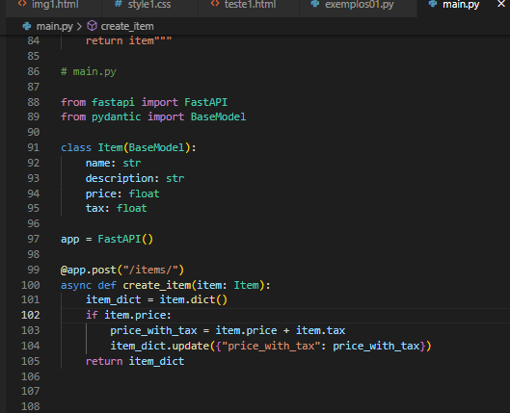

Slide 40
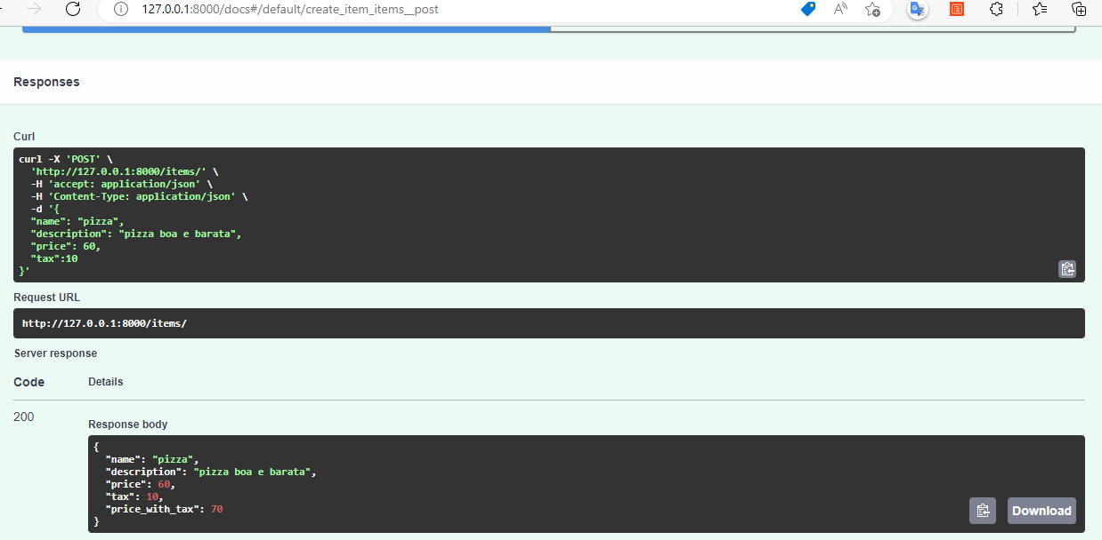

Slide 41
Download de arquivos:
Para que essa classe funcione, primeiro, você precisará de outra dependência extra, aiofiles:
Digite o comando: pip install aiofiles

Slide 42
O módulo os.path (operational system)
O módulo os.path do Python fornece um módulo para ajudá-lo a trabalhar com caminhos de arquivo, os.path.
Este módulo é a maneira recomendada de manipular caminhos, pois se encarrega de manuseá-los corretamente, dependendo do sistema operacional que você está executando.

Slide 43
Download de arquivo:
from os import path
from fastapi import FastAPI
from fastapi.responses import FileResponse
app = FastAPI()
@app.get("/gato")
async def get_gato():
root_directory = path.dirname(path.dirname(__file__))
picture_path = path.join(root_directory, “gato.jpg")
return FileResponse(picture_path)

Slide 44
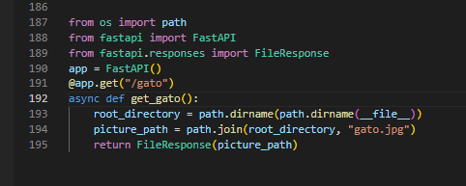

Slide 45
Alguns conceitos avançados:

Slide 46
A classe Enum:
Se desejamos que somente alguns parâmetros sejam repassados para o path então temos que usar um método específico.
Python tem uma classe muito útil para isso: Enum.
Uma enumeração é uma maneira de listar todos os valores válidos para um tipo específico de dados.
No exemplo a seguir vamos definir uma classe Enum que listará os diferentes tipos de usuários:

Slide 47
Exemplo:
from enum import Enum
from fastapi import FastAPI
class UserType(str, Enum):
STANDARD = "standard"
ADMIN = "admin"
app = FastAPI()
@app.get("/users/{type}/{id}/")
async def get_user(type: UserType, id: int):
return {"type": type, "id": id}

Slide 48
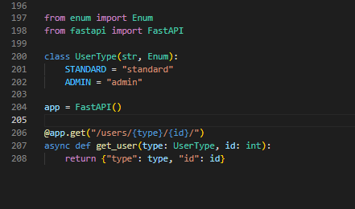
Exemplo:

Slide 49
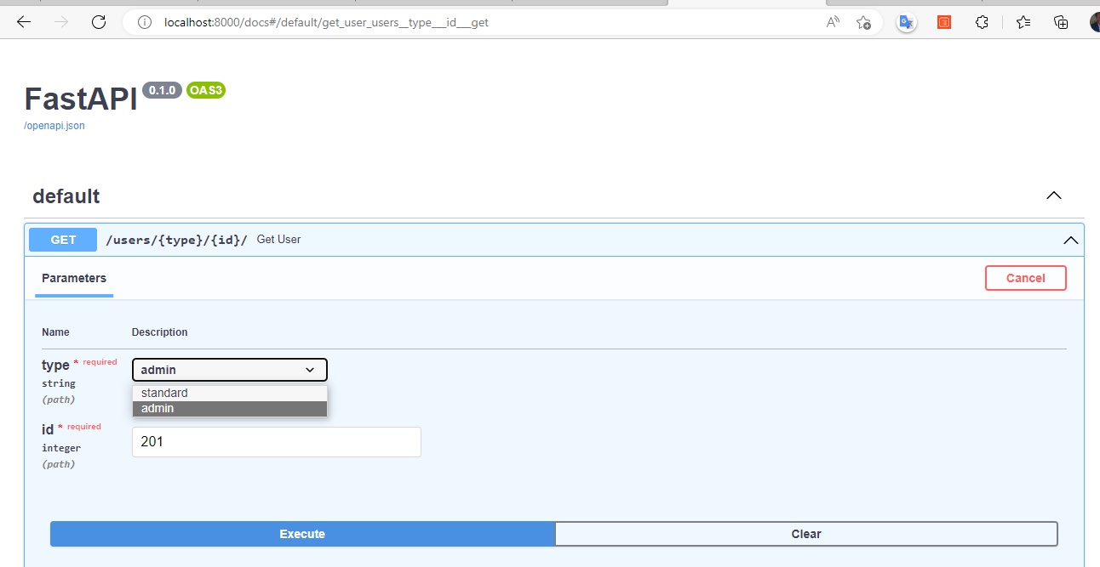

Slide 50
Type hint:
> Python introduziu type hint a partir da versão 3.5.
> O objetivo foi fornecer uma sintaxe com anotações de type.
> Cada variável (int, str, float), função e classe pode ser anotada para dar indicações sobre os tipos que eles esperam.

Slide 51
Type hint:
def greeting(name: str) -> str:
return f"Hello, {name}"
print(greeting("John"))
Observação: Em algumas versões do python é necessário o commando: pip install mypy

Slide 52
typing module
Até agora, vimos como anotar variáveis str, int e float.
Mas existem estruturas de dados como listas e dicionários que são amplamente utilizados em python. Para esses e outros tipos de utilitários, o Python introduziu o módulo typing.

Slide 53
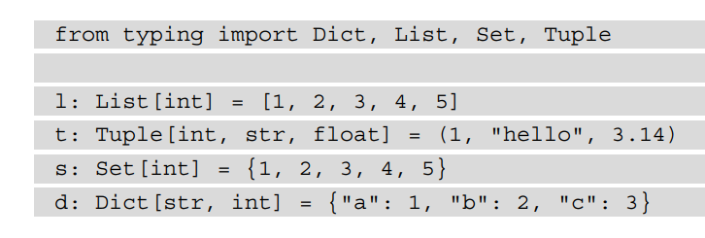
Typing module:

Slide 54
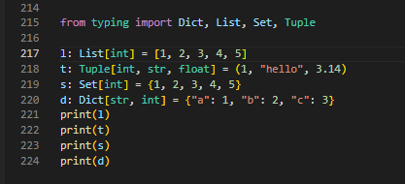

Slide 55
Pydantic básico:
from fastapi import FastAPI
from pydantic import BaseModel
app = FastAPI()
class Person(BaseModel):
name: str
age: int
@app.post("/person/")
async def person(person: Person):
return person

Slide 56
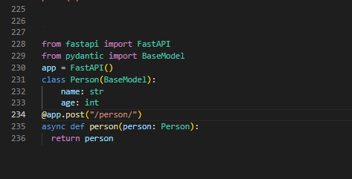

Slide 57


Slide 58
Pydantic avançado:
from fastapi import FastAPI
from datetime import date
from enum import Enum
from typing import List
from pydantic import BaseModel, ValidationError
app = FastAPI()
class Gender(str, Enum):
MALE = "MALE"
FEMALE = "FEMALE"

Slide 59
Continuação do script:
class Person(BaseModel):
first_name: str
last_name: str
gender: Gender
birthdate: date
interests: List[str]
@app.post("/person/")
async def person(person: Person):
return person

Slide 60
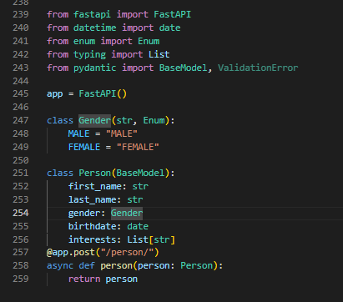

Slide 61
